Slide 1

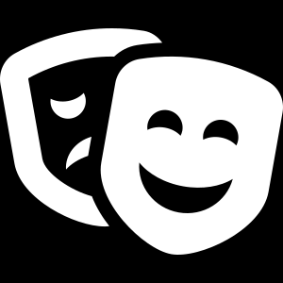
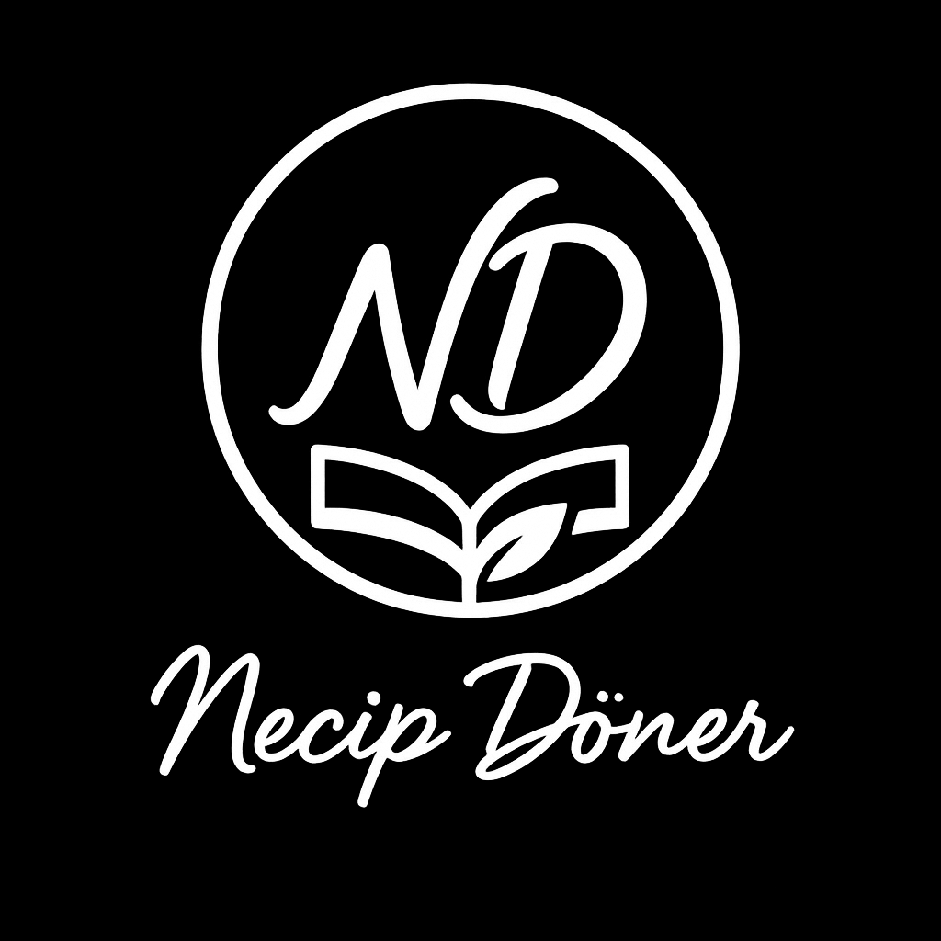
5. SINIF SOSYAL BİLGİLER · 1. ÜNİTE: BİRLİKTE YAŞAMAK
Kültürel Zenginliklerin
Birlikte Yaşamaya Katkısı
Kâşif ol, saygı elçisi ol, grubunla birinci ol!
Notes:
🎤 KONUŞMA: "Bugün kültürün ne olduğunu ve farklılıklara saygının bizi nasıl güçlendirdiğini keşfedeceğiz. Dört yıldız görevimiz var; en çok yıldızı toplayan grup şampiyon olacak!" Sınıfı 4-5 gruba ayırın.
⏱️ SÜRE: 2 dk
🖼️ GÖRSEL: Farklı kültürlerden çocuklar. EN prompt: "flat vector illustration of children from different cultures together holding a globe, indigo and gold, friendly"
✨ ANİMASYON & GEÇİŞ: Başlık Fade In. Geçiş: Morph.

Slide 2
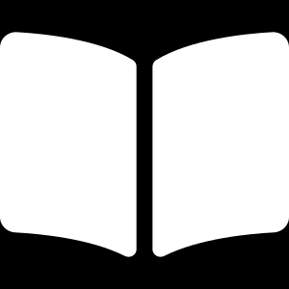
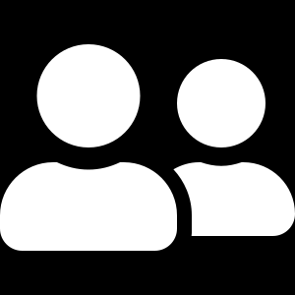
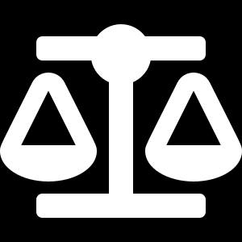
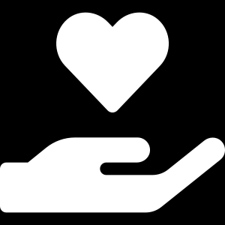

MEB KAZANIMI · SB.5.1.2
Bu Derste Neyi Öğreneceğiz?
“Kültürel özelliklere saygı duymanın, insanların bir arada huzur içinde yaşamasına nasıl katkı sağladığını örneklerle açıklarım.”
Tanımlarım
Örneklendiririm
Karşılaştırırım
Açıklarım
Kültür, maddi ve manevi kültür kavramlarını tanırım.
Kendi kültürümden maddi ve manevi örnekler veririm.
Farklı kültürleri karşılaştırır, farkları görürüm.
Saygının birlikte yaşamaya katkısını açıklarım.
Gruplar ve Rollerimiz · 2
Notes:
🎤 KONUŞMA: "İşte bugünün kazanımı. Ders sonunda bu dört şeyi rahatça yapıyor olacaksınız." Cümleyi bir öğrenciye okutun.
⏱️ SÜRE: 2 dk
🖼️ GÖRSEL: Hedef/pusula ikonları. EN prompt: "target and compass flat icons, indigo teal"
✨ ANİMASYON & GEÇİŞ: Kartlar Fade sırayla. Geçiş: Push.

Slide 3
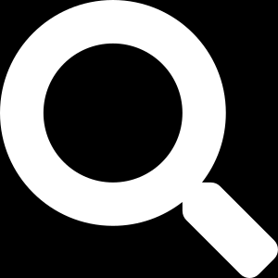

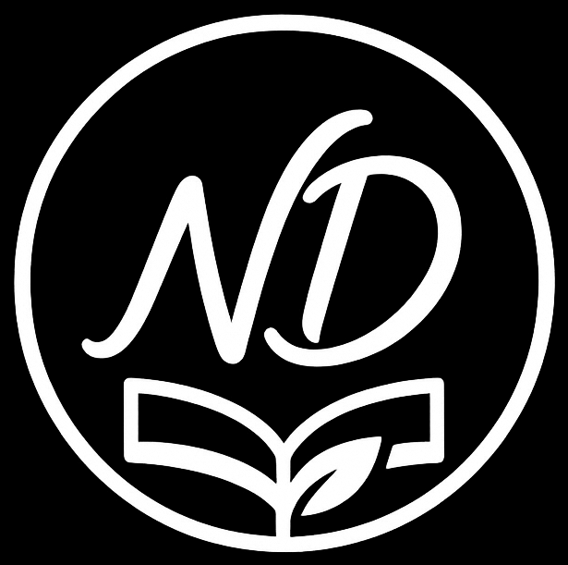
OYUNUN KURALLARI
Bugün 4 Yıldız Görevi Var!
⭐ Kültür Avcısı
⭐ Maddi mi Manevi mi?
Türk kültürüne ait ögeleri doğru seç.
Kültür ögelerini doğru sınıflandır.
⭐ Saygı Elçisi
⭐ Tarih Dedektifi
Farklılıklara doğru tutumu bul.
Osmanlı örneğinin şifresini çöz.
Her doğru görevde grup bir YILDIZ kazanır. En çok yıldızı toplayan grup ŞAMPİYON olur!
Gruplar ve Rollerimiz · 3
Notes:
🎤 KONUŞMA: "Dört görevimiz var; her doğru görevde grup bir yıldız kazanır. Tahtaya grup isimlerini yazıp yıldızları çizeceğiz."
⏱️ SÜRE: 2 dk
🖼️ GÖRSEL: Rozetler. EN prompt: "four flat gamification badges, gold teal, kid-friendly"
✨ ANİMASYON & GEÇİŞ: Kartlar Zoom In. Geçiş: Uncover.

Slide 4
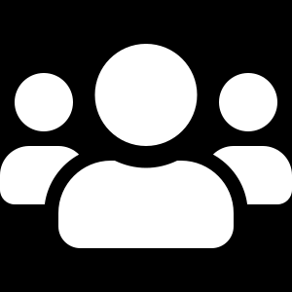
YOL HARITAMIZ
Bugünkü Yolculuğumuz
1
Kültür Kavramı
Kültür nedir? Maddi ve manevi ögeler.
2
Farklı Kültürler
Dünyadan örnekler, benzerlikler ve farklar.
3
Farklılıklara Saygı
Farklılıklara nasıl yaklaşmalıyız?
4
Birlikte Yaşama ve Tarih
Osmanlı örneğiyle hoşgörü kültürü.
Gruplar ve Rollerimiz · 4
Notes:
🎤 KONUŞMA: "Yolculuğumuzun dört durağı var: kültür kavramı, farklı kültürler, saygı ve tarihten örnekler. Hazır mıyız?"
⏱️ SÜRE: 1 dk
🖼️ GÖRSEL: Yol haritası. EN prompt: "winding road map four stops, flat"
✨ ANİMASYON & GEÇİŞ: Duraklar Wipe sırayla. Geçiş: Push.

Slide 5
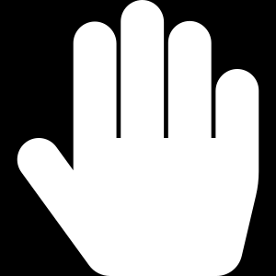
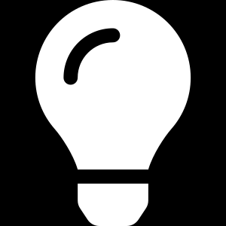
ETKİNLİK
Kültür Deyince Aklına Ne Geliyor?
Düşün – Eşleş – Paylaş:
Bir yemek düşün…
Bir bayram ya da kutlama…
Bir kıyafet ya da halk oyunu…
Bir gelenek ya da görenek…
Aklına gelen her şey kültürümüzün bir parçası!
30 saniye düşün, eşinle paylaş, sonra sınıfça toplayalım!
Gruplar ve Rollerimiz · 5
Notes:
🎤 KONUŞMA: "Gözlerinizi kapatın. Kültür deyince aklınıza gelen bir yemek, bir bayram, bir kıyafet… Eşinizle paylaşın, sonra toplayalım. Hepsi kültürümüzün parçası."
⏱️ SÜRE: 2 dk
🖼️ GÖRSEL: Beyin fırtınası. EN prompt: "children brainstorming culture words, coral bg, flat"
✨ ANİMASYON & GEÇİŞ: Maddeler Appear. Geçiş: Fade.

Slide 6
1. DURAK · KÜLTÜR KAVRAMI
Kültür Nedir?
TANIM Bir toplumun tarihsel süreç içinde ürettiği ve kuşaktan kuşağa aktardığı her türlü maddi ve manevi özelliklerin bütününe kültür denir.
Maddi Kültür
Manevi Kültür
Kuşaktan Kuşağa
Elle tutulan, gözle görülen ögeler.
Duygu, düşünce ve değerlerimiz.
Nesilden nesile aktarılır.
Kültür, bir milleti diğer milletlerden ayıran ve o toplumu millet yapan en önemli özelliklerden biridir.
Gruplar ve Rollerimiz · 6
Notes:
🎤 KONUŞMA: "Kültür, bir toplumun ürettiği ve kuşaktan kuşağa aktardığı her şeydir. İkiye ayrılır: maddi (görülüp dokunulan) ve manevi (duygu-değerler). Şimdi ikisini örneklerle görelim."
⏱️ SÜRE: 2 dk
🖼️ GÖRSEL: Maddi/manevi kültür. EN prompt: "material vs spiritual culture split illustration, teal coral"
✨ ANİMASYON & GEÇİŞ: Kartlar Zoom In. Geçiş: Push.

Slide 7
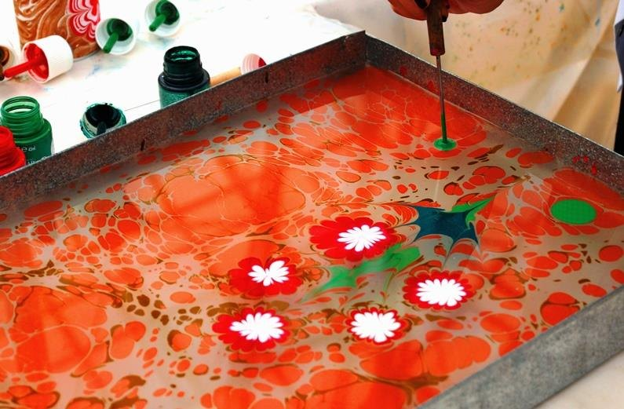
KÜLTÜR KAVRAMI
Maddi Kültürel Ögelerimiz
1
Sanat eserlerimiz
2
Yemeklerimiz
3
Kıyafetlerimiz
4
Mimari eserlerimiz
ÖRNEK Ebru, tekneye alınan suyun üzerine boyalarla oluşturulan desenlerin kâğıda aktarılmasıyla yapılan geleneksel bir Türk el sanatıdır.
Ebru Sanatı
Kaynak: Kullanıcının kendi sunumu
Gruplar ve Rollerimiz · 7
Notes:
🎤 KONUŞMA: "Maddi kültür elle tutulanlardır: sanat, yemek, kıyafet, mimari. Ünlü bir örnek Ebru sanatı — su üstüne desen. Başka maddi ögeler söyleyin!"
⏱️ SÜRE: 2 dk
🖼️ GÖRSEL: Ebru fotoğrafı (kullanıcı sunumundan).
✨ ANİMASYON & GEÇİŞ: Kartlar Wipe; foto Fade. Geçiş: Push.

Slide 8
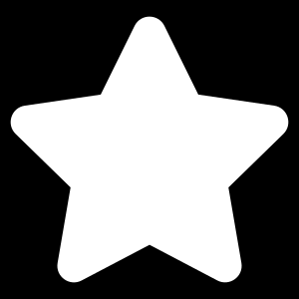

KÜLTÜR KAVRAMI
Manevi Kültürel Ögelerimiz
1. Dilimiz
2. Tarihimiz
3. Bayramlarımız
4. Gelenek ve Göreneklerimiz
ÖRNEK Ramazan ve Kurban bayramlarında ailenin büyüğünün evinde toplanılır, büyüklerin elleri öpülerek bayram kutlanır; bu bir saygı göstergesidir.
Gruplar ve Rollerimiz · 8
Notes:
🎤 KONUŞMA: "Manevi kültür duygu ve değerlerimizdir: dil, tarih, bayram, gelenek. Bayramlarda büyüklerin elini öpmek bir manevi kültür ögesidir. Sizin ailenizde hangi gelenekler var?"
⏱️ SÜRE: 2 dk
🖼️ GÖRSEL: Bayram kutlaması. EN prompt: "family celebrating a holiday, kissing elders hand, flat"
✨ ANİMASYON & GEÇİŞ: Kartlar Fade; örnek Wipe. Geçiş: Push.

Slide 9
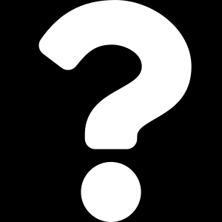
YILDIZ GÖREVİ
⭐ Görev 1: Kültür Avcısı
Aşağıdakiler Türk kültürüne AİT mi? Grubunla karar ver — cevapları öğretmenin açacak!
Bayramda büyüğün elini öpmek
Suşi yemek
?
?
Yağlı güreş yapmak
Eve ayakkabıyla girmek
?
?
Karar verin… Hazır olunca ileri gidip cevapları açıyoruz! ➡️
Gruplar ve Rollerimiz · 9
Notes:
🎤 KONUŞMA: "Dört durumu okuyun. Grubunuz her biri için AİT mi DEĞİL mi karar versin ama söylemeyin. İpucu: suşi Japon, ayakkabıyla eve girmek bizim kültürümüzde uygun değildir. Sonra kontrol edeceğiz."
⏱️ SÜRE: 1,5 dk
🖼️ GÖRSEL: Tartışan gruplar. EN prompt: "children discussing, question marks, gold bg, flat"
✨ ANİMASYON & GEÇİŞ: Kartlar Fade. Cevap slaytına Push.

Slide 10
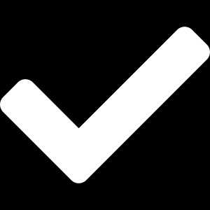
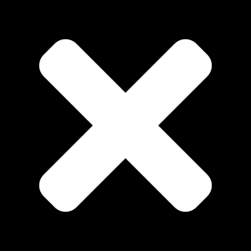
YILDIZ GÖREVİ
✅ Görev 1: Cevaplar
Suşi Japon, ayakkabıyla eve girmek yabancı kültüre ait; diğerleri Türk kültürünün parçasıdır.
Bayramda büyüğün elini öpmek
Suşi yemek
AİT
DEĞİL
Yağlı güreş yapmak
Eve ayakkabıyla girmek
AİT
DEĞİL
Doğru bilen her grup 1 YILDIZ kazanır! ⭐
Gruplar ve Rollerimiz · 10
Notes:
🎤 KONUŞMA: "Kontrol: elini öpmek ve yağlı güreş → Türk kültürü. Suşi ve ayakkabıyla eve girmek → değil. Doğru bilen gruplara yıldız verin."
⏱️ SÜRE: 1 dk
🖼️ GÖRSEL: Onay/çarpı. EN prompt: "check and cross badges, teal coral"
✨ ANİMASYON & GEÇİŞ: Cevaplar Fade. Geçiş: Uncover.

Slide 11
YILDIZ GÖREVİ
⭐ Görev 2: Maddi mi, Manevi mi?
Her öge MADDİ mi (elle tutulan) yoksa MANEVİ mi (değer)? Grubunla karar ver!
Ebru sanatı
Bayramlarımız
?
?
Mimari eserler
Dilimiz
?
?
Karar verin… Cevaplar sonraki slaytta! ➡️
Gruplar ve Rollerimiz · 11
Notes:
🎤 KONUŞMA: "Maddi mi manevi mi? Elle tutulan, gözle görülen → maddi. Duygu, değer, inanç → manevi. Grubunuz karar versin."
⏱️ SÜRE: 1,5 dk
🖼️ GÖRSEL: Sınıflandırma. EN prompt: "sorting activity two bins, teal coral"
✨ ANİMASYON & GEÇİŞ: Kartlar Fade. Cevap slaytına Push.

Slide 12
YILDIZ GÖREVİ
✅ Görev 2: Cevaplar
Ebru ve mimari elle tutulur → MADDİ. Bayram ve dil değerdir → MANEVİ.
Ebru sanatı
Bayramlarımız
MADDİ
MANEVİ
Mimari eserler
Dilimiz
MADDİ
MANEVİ
Doğru bilen her grup 1 YILDIZ kazanır! ⭐
Gruplar ve Rollerimiz · 12
Notes:
🎤 KONUŞMA: "Ebru ve mimari → maddi. Bayram ve dil → manevi. Doğru bilen gruplara yıldız verin."
⏱️ SÜRE: 1 dk
🖼️ GÖRSEL: Onaylar. EN prompt: "sorted items check marks, teal coral"
✨ ANİMASYON & GEÇİŞ: Cevaplar Fade. Geçiş: Uncover.

Slide 13
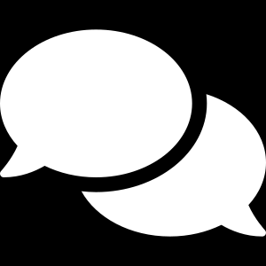
GÜNLÜK HAYAT
Farklı Kültürler
Kültür, bir toplumu millet yapan ve diğer milletlerden ayıran en önemli özelliklerden biridir.
Sınıfça Düşün
Farklı bir kültürle karşılaştın mı?
Köprü Kurma: Yakın çevrende senden farklı bir dili, kıyafeti, yemeği ya da kutlaması olan biriyle karşılaşırsan ne hissedersin? Bu farklılıklara nasıl yaklaşmalısın?
Ne hissettin?
Nasıl davranmalıyız?
Gruplar ve Rollerimiz · 13
Notes:
🎤 KONUŞMA: "Her toplumun kendine özgü bir kültürü var. Çevremizde bizden farklı kültürden insanlar olabilir. Böyle biriyle karşılaşınca ne hissederiz, nasıl davranmalıyız? Kısaca tartışalım."
⏱️ SÜRE: 2 dk
🖼️ GÖRSEL: Dünya/farklı kültürler. EN prompt: "diverse people around a globe, indigo, flat"
✨ ANİMASYON & GEÇİŞ: Sorular Appear. Geçiş: Morph.

Slide 14
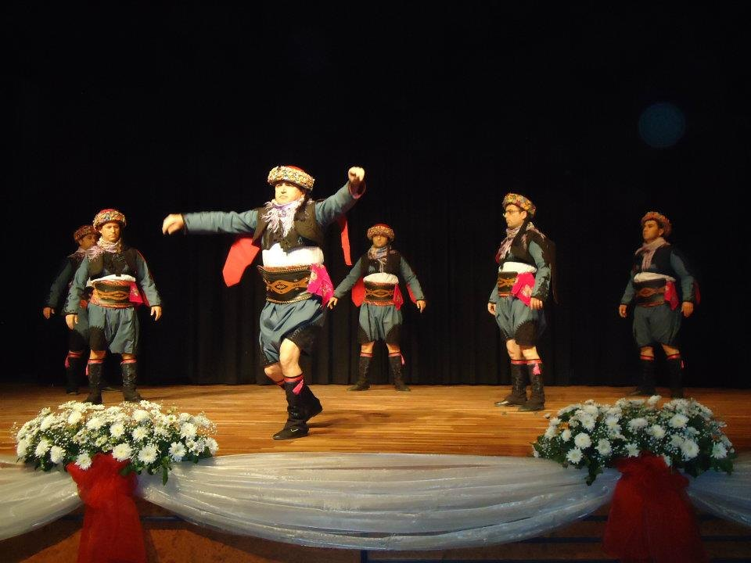
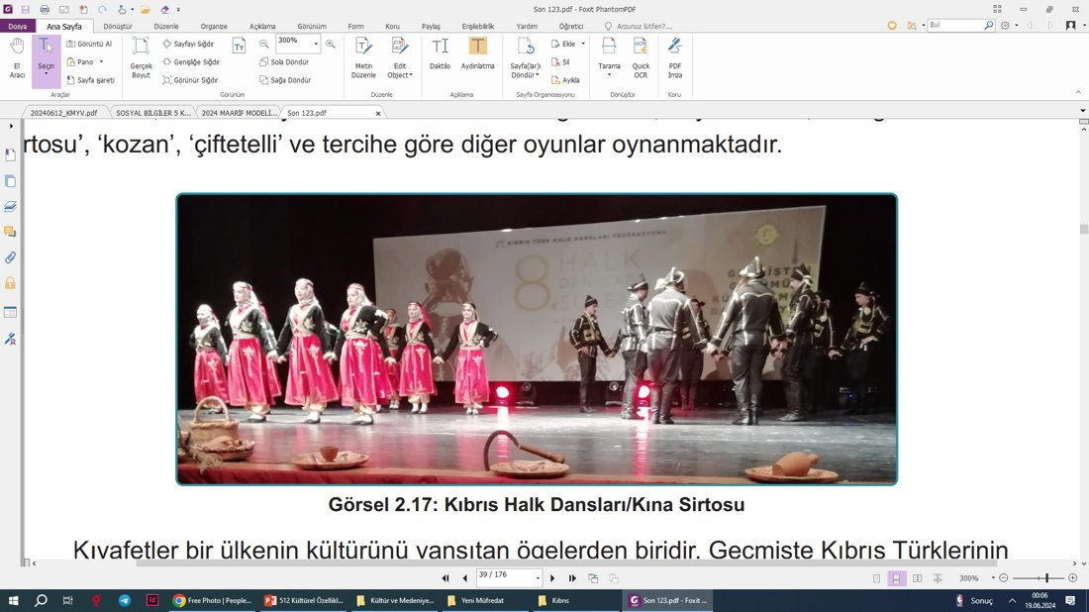
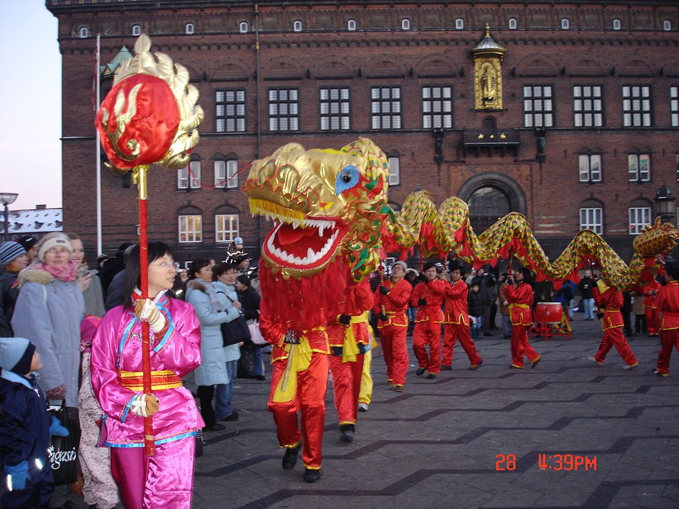
2. DURAK · FARKLI KÜLTÜRLER
Dünyadan Halk Oyunu Örnekleri
TÜRKİYE
KKTC
ÇİN
Zeybek
Kına Sirtosu
Ejderha Dansı
Ege’ye özgü, ağır ve heybetli.
Düğün ve kına gecelerinde oynanır.
Şenliklerde sopalarla oynanır.
EK BİLGİ: KKTC ile tarihî ve kültürel bağlarımız olduğu için kültürel özelliklerimiz büyük benzerlik gösterir.
Gruplar ve Rollerimiz · 14
Notes:
🎤 KONUŞMA: "Her toplumun halk oyunları vardır: bizde Zeybek, KKTC’de Kına Sirtosu, Çin’de Ejderha Dansı. KKTC bize çok benziyor çünkü tarihî-kültürel bağımız var."
⏱️ SÜRE: 2 dk
🖼️ GÖRSEL: Halk oyunları fotoğrafları (kullanıcı sunumundan).
✨ ANİMASYON & GEÇİŞ: Fotolar Fade sırayla. Geçiş: Push.

Slide 15
FARKLI KÜLTÜRLER
Kültürlerin Karşılaştırılması
TÜRKİYE
KKTC
RUSYA
Kıyafet
Cepken, şalvar
Bindallı, cepken
Sarafan
Yiyecek
Baklava, mantı
Hellim peyniri
Zeytin salatası
Müzik Aleti
Saz, zurna
Darbuka, ud
Balalayka
Türkiye ile KKTC arasındaki benzerlik, tarihî ve kültürel bağların bir sonucudur.
Gruplar ve Rollerimiz · 15
Notes:
🎤 KONUŞMA: "Tabloyu okuyalım. Türkiye ve KKTC sütunları ne kadar benziyor, Rusya ne kadar farklı! Bu benzerlik tarihî bağdan geliyor."
⏱️ SÜRE: 2 dk
🖼️ GÖRSEL: Karşılaştırma tablosu. EN prompt: "culture comparison table icons"
✨ ANİMASYON & GEÇİŞ: Satırlar Wipe sırayla. Geçiş: Push.

Slide 16

MİNİ TARTIŞMA
Bir İşaret, Farklı Anlamlar
ABD ve Batı’da
Bazı ülkelerde
“Tamam / Harika”
“Hadi Oradan” (kaba)
Aynı işaret bile kültürden kültüre farklı anlamlar taşıyabilir. Peki farklılıklara nasıl davranmalıyız?
Gruplar ve Rollerimiz · 16
Notes:
🎤 KONUŞMA: "Şu el işaretini yapın. Bizde ve Batı’da ‘tamam’ demek. Ama bazı ülkelerde çok kaba! Demek ki bir davranış her kültürde aynı anlama gelmiyor. O yüzden dikkatli ve saygılı olmalıyız."
⏱️ SÜRE: 2 dk
🖼️ GÖRSEL: OK el işareti. EN prompt: "OK hand gesture with two meaning bubbles, flat"
✨ ANİMASYON & GEÇİŞ: Kutular Fade. Geçiş: Morph.

Slide 17
YILDIZ GÖREVİ
⭐ Görev 3: Saygı Elçisi
Hangi tutum DOĞRU, hangisi YANLIŞ? Grubunla karar ver — cevapları öğretmenin açacak!
Farklılıkları ön yargıyla değerlendirmeliyiz
Kültürel farklılık bir zenginliktir
?
?
Empati kurarak saygı göstermeliyiz
Herkes bizim gibi yaşamalı
?
?
Karar verin… Cevaplar sonraki slaytta! ➡️
Gruplar ve Rollerimiz · 17
Notes:
🎤 KONUŞMA: "Saygı elçisi olmaya hazır mısınız? Dört tutumu okuyun: hangisi doğru, hangisi yanlış? Grubunuz karar versin, sonra açacağız."
⏱️ SÜRE: 1,5 dk
🖼️ GÖRSEL: Empati/saygı. EN prompt: "children showing empathy, gold bg, flat"
✨ ANİMASYON & GEÇİŞ: Kartlar Fade. Cevap slaytına Push.

Slide 18
YILDIZ GÖREVİ
✅ Görev 3: Cevaplar
Ön yargı ve dayatma YANLIŞ; farklılığı zenginlik görmek ve empati DOĞRU tutumdur.
Farklılıkları ön yargıyla değerlendirmeliyiz
Kültürel farklılık bir zenginliktir
YANLIŞ
DOĞRU
Empati kurarak saygı göstermeliyiz
Herkes bizim gibi yaşamalı
DOĞRU
YANLIŞ
Doğru bilen her grup 1 YILDIZ kazanır! ⭐
Gruplar ve Rollerimiz · 18
Notes:
🎤 KONUŞMA: "Doğru tutum: farklılık zenginliktir + empatiyle saygı. Yanlış: ön yargı + herkes bizim gibi olmalı. Doğru bilen gruplara yıldız verin."
⏱️ SÜRE: 1 dk
🖼️ GÖRSEL: Onaylar. EN prompt: "check and cross, teal coral"
✨ ANİMASYON & GEÇİŞ: Cevaplar Fade. Geçiş: Uncover.

Slide 19
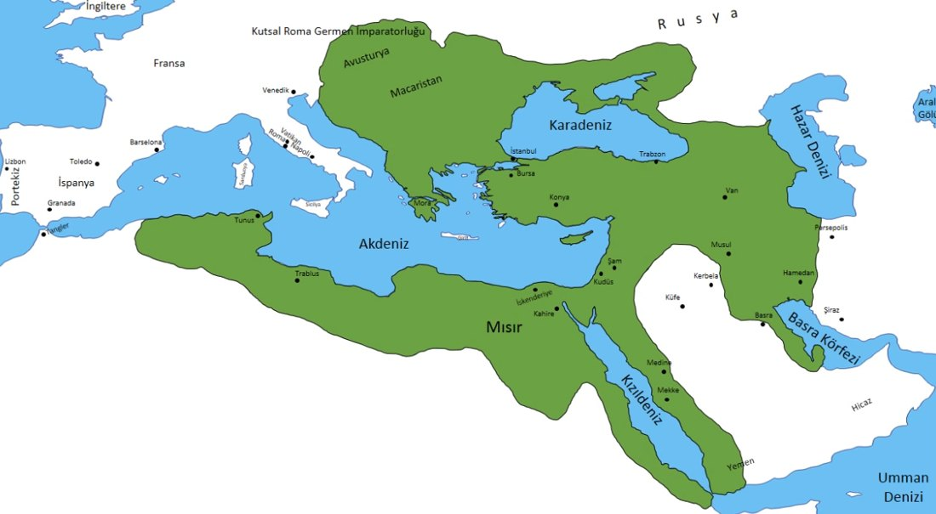
4. DURAK · BIRLIKTE YAŞAMA VE TARIH
Tarihten Bir Örnek: Osmanlı Devleti
1299
600
3
72
Kuruluş yılı
Yıl hüküm sürdü
Kıtada toprak
Farklı millet
Üç kıtada toprakları olan Osmanlı Devleti’nin hâkim olduğu topraklarda bugün 50 devlet vardır. Dili, dini ve kültürü farklı 72 milletten oluşan bu devlet, farklılıklara saygılı tutumu sayesinde asırlarca ayakta kaldı.
Gruplar ve Rollerimiz · 19
Notes:
🎤 KONUŞMA: "Osmanlı, 72 farklı milleti aynı çatı altında asırlarca yaşattı. Sırrı neydi? Farklılıklara saygı. Şimdi somut bir örneğe bakalım."
⏱️ SÜRE: 2 dk
🖼️ GÖRSEL: Osmanlı haritası/minyatür (kullanıcı sunumundan).
✨ ANİMASYON & GEÇİŞ: Sayılar Zoom In. Geçiş: Push.

Slide 20
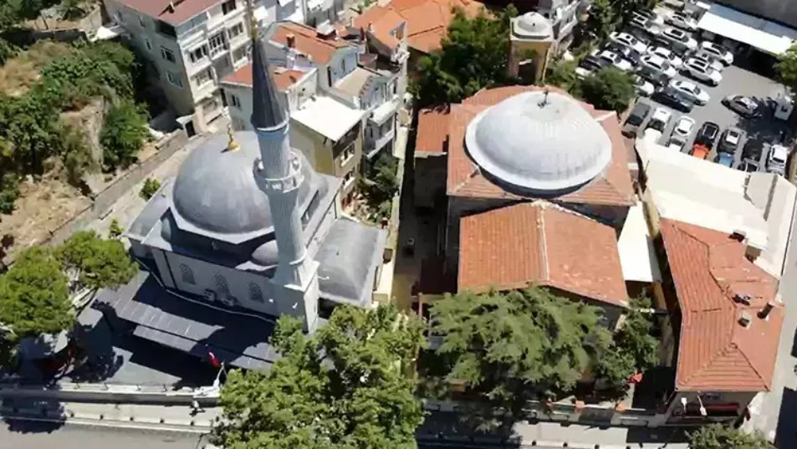



BIRLIKTE YAŞAMA VE TARIH
Cami, Kilise ve Sinagog Yan Yana
Cami
Kilise
Sinagog
Osmanlı’da cami, kilise ve sinagog aynı sokakta yer alabiliyordu.
Üsküdar Kuzguncuk’ta bu yapılar bugün hâlâ yan yanadır.
“Ben tebaamdan Müslümanları camide, Hristiyanları kilisede, Musevileri havrada görmek isterim.” — II. Mahmut
Gruplar ve Rollerimiz · 20
Notes:
🎤 KONUŞMA: "Osmanlı’da üç farklı dinin ibadethaneleri aynı sokakta olabiliyordu. Kuzguncuk’ta hâlâ öyle. II. Mahmut’un sözü bu hoşgörüyü özetliyor. Bu, birlikte yaşamanın en güzel örneği."
⏱️ SÜRE: 2 dk
🖼️ GÖRSEL: Cami-kilise-sinagog fotoğrafı (kullanıcı sunumundan).
✨ ANİMASYON & GEÇİŞ: İbadethaneler Fade; söz Wipe. Geçiş: Morph.

Slide 21
BIRLIKTE YAŞAMA KÜLTÜRÜ
Kültürel Saygı Duyulan Yerlerde…
Kültürel zenginlik oluşur
Güven ve empati gelişir
Yardımlaşma ve dayanışma artar
Birlik ve beraberlik güçlenir
Kültürel çeşitliliğe saygı, güçlü ve huzurlu bir toplumun temel taşıdır.
Gruplar ve Rollerimiz · 21
Notes:
🎤 KONUŞMA: "Farklılıklara saygı duyulan yerlerde neler olur? Zenginlik, güven, dayanışma ve birlik. Osmanlı bunun tarihî kanıtı."
⏱️ SÜRE: 1,5 dk
🖼️ GÖRSEL: Uyumlu toplum. EN prompt: "harmonious diverse community, flat"
✨ ANİMASYON & GEÇİŞ: Kartlar Wipe sırayla. Geçiş: Push.

Slide 22
BAĞLANTIYI KUR
Kavram Haritamız
KÜLTÜR
SAYGI
BİRLİKTE YAŞAMA
Maddi + manevi değerlerimiz
Farklılıklara empati ve hoşgörü
Huzurlu, güçlü ve zengin toplum
Kültürümüzü tanırız → farklılıklara saygı gösteririz → birlikte huzur içinde yaşarız.
Gruplar ve Rollerimiz · 22
Notes:
🎤 KONUŞMA: "Zinciri kuralım: kültürümüzü tanırız → farklılıklara saygı gösteririz → birlikte huzurla yaşarız. Birlikte tekrar edelim."
⏱️ SÜRE: 1,5 dk
🖼️ GÖRSEL: Akış şeması. EN prompt: "three connected concept nodes, dark indigo, gold arrows"
✨ ANİMASYON & GEÇİŞ: Kartlar Fade sırayla. Geçiş: Uncover.

Slide 23
TOPARLAYALIM
Konuyu Özetleyelim
Kültür, bir toplumun kuşaktan kuşağa aktardığı maddi ve manevi değerlerin bütünüdür.
Maddi kültür (sanat, yemek, kıyafet, mimari) elle tutulur; manevi kültür (dil, tarih, bayram, gelenek) değerlerimizdir.
Çevremizde kendi kültürümüzden farklı kültürlere sahip insanlarla karşılaşabiliriz.
Kültürel farklılıklar bir zenginliktir; empati ve saygıyla yaklaşmalıyız.
Osmanlı örneğinde olduğu gibi, farklılıklara saygı birlikte yaşamayı güçlendirir.
Gruplar ve Rollerimiz · 23
Notes:
🎤 KONUŞMA: "Beş cümlede bugünü topluyoruz. Her maddeyi birlikte okuyalım."
⏱️ SÜRE: 1,5 dk
🖼️ GÖRSEL: Özet listesi. EN prompt: "checklist five checks, teal coral"
✨ ANİMASYON & GEÇİŞ: Maddeler Wipe sırayla. Geçiş: Push.

Slide 24
ÖLÇME VE DEĞERLENDIRME · 1/2
Bilgi ve Yorum Soruları
BİLGİ SORULARI (5)
YORUM SORULARI (3)
1. Kültür nedir? Tanımını yaz.
1. Aynı el işareti neden farklı kültürlerde farklı anlamlara gelir?
2. Maddi kültüre 2 örnek ver.
2. Farklılıklara saygı birlikte yaşamayı nasıl güçlendirir?
3. Manevi kültüre 2 örnek ver.
4. Osmanlı kaç farklı milletten oluşuyordu?
3. Osmanlı 72 milleti asırlarca nasıl bir arada yaşattı?
5. Ebru sanatı nedir?
Gruplar ve Rollerimiz · 24
Notes:
🎤 KONUŞMA: "Sol taraf bilgi, sağ taraf yorum soruları. Yazılı ya da sözlü alabilirsiniz."
⏱️ SÜRE: 2-3 dk
🖼️ GÖRSEL: Sınav kağıdı. EN prompt: "quiz paper icon"
✨ ANİMASYON & GEÇİŞ: Sorular Appear. Geçiş: Push.

Slide 25
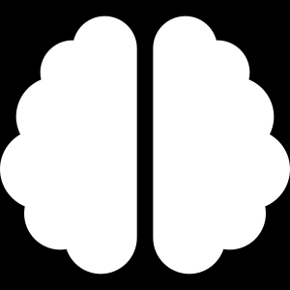
ÖLÇME VE DEĞERLENDIRME · 2/2
Günlük Yaşam ve Üst Düzey Düşünme
GÜNLÜK
YAŞAM
1. Çevrendeki bir kültürel farklılık yaz; ona nasıl saygı gösterirsin?
GÜNLÜK
YAŞAM
2. Ailende kuşaktan kuşağa aktarılan bir gelenek yaz.
ÜST DÜZEY DÜŞÜNME
“Kültürel farklılık bir zenginliktir.” Bu ifadeye katılıyor musun? Farklılıklar olmasaydı toplum nasıl olurdu? Görüşünü gerekçeleriyle açıkla.
Gruplar ve Rollerimiz · 25
Notes:
🎤 KONUŞMA: "Kendi hayatınıza bağlayın. Son soru zor: farklılıklar olmasaydı toplum nasıl olurdu? Farklı görüşleri kıyaslayalım."
⏱️ SÜRE: 3 dk
🖼️ GÖRSEL: Üst düzey düşünme. EN prompt: "brain gears lightbulb, gold indigo"
✨ ANİMASYON & GEÇİŞ: Kartlar Wipe; kutu Zoom In. Geçiş: Morph.

Slide 26
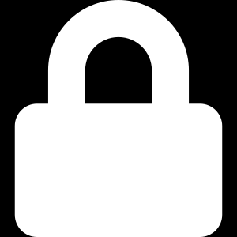
ESCAPE ROOM · FİNAL
⭐ Görev 4: Tarih Dedektifi
4 kilidi doğru cevaplarla aç. Odadan kaçabilecek misin?
KİLİT 1
KİLİT 2
Osmanlı kaç farklı milleti bir arada yaşattı?
Cami, kilise ve ________ aynı sokakta yer alırdı.
Cevap: ______
Cevap: ______
KİLİT 3
KİLİT 4
Su üstüne desen veren geleneksel Türk sanatı?
Farklılıklara ne ile yaklaşmalıyız? (tek kelime)
Cevap: ______
Cevap: ______
Gruplar ve Rollerimiz · 26
Notes:
🎤 KONUŞMA: "Son görev: Escape Room! Cevaplar: 1) 72, 2) SİNAGOG, 3) EBRU, 4) SAYGI (ya da EMPATİ). Dört kilidi açan grup odadan kaçar ve bonus yıldız kazanır!"
⏱️ SÜRE: 3 dk
🖼️ GÖRSEL: Kilitler. EN prompt: "four padlocks escape room, dark indigo gold"
✨ ANİMASYON & GEÇİŞ: Kilitler Zoom In. Geçiş: Uncover.

Slide 27


Kültürü, farklılıkları ve saygının gücünü artık biliyorsunuz!
Kilit 1
72
Kilit 2
SİNAGOG
Kilit 3
EBRU
Kilit 4
SAYGI
En çok yıldızı toplayan grup: dersin ŞAMPİYONU! 🏆
Gruplar ve Rollerimiz · 27
Notes:
🎤 KONUŞMA: "Tebrikler, odadan kaçtınız! Yıldızları sayalım; en çok yıldızı toplayan grup şampiyon!"
⏱️ SÜRE: 1,5 dk
🖼️ GÖRSEL: Kutlama. EN prompt: "celebration confetti trophy, teal bg"
✨ ANİMASYON & GEÇİŞ: Bayrak Zoom; anahtarlar Fade. Geçiş: Fade.

Slide 28
Tebrikler!
“Kültürel Zenginliklerin Birlikte Yaşamaya Katkısı” konusunu başarıyla tamamladın.
Hazırlayan
Necip DÖNER
Gruplar ve Rollerimiz · 28
Notes:
🎤 KONUŞMA: "Bugün kültürü, farklılıkları ve saygının gücünü öğrendik. Harika bir iş çıkardınız!"
⏱️ SÜRE: 1 dk
🖼️ GÖRSEL: Kutlama. EN prompt: "diverse students celebrating, indigo"
✨ ANİMASYON & GEÇİŞ: Palet ve font kutuları Zoom In. Geçiş: Fade.

